Slide 1




Python编程基础
大数据，成就未来
2018/7/10

Slide 2
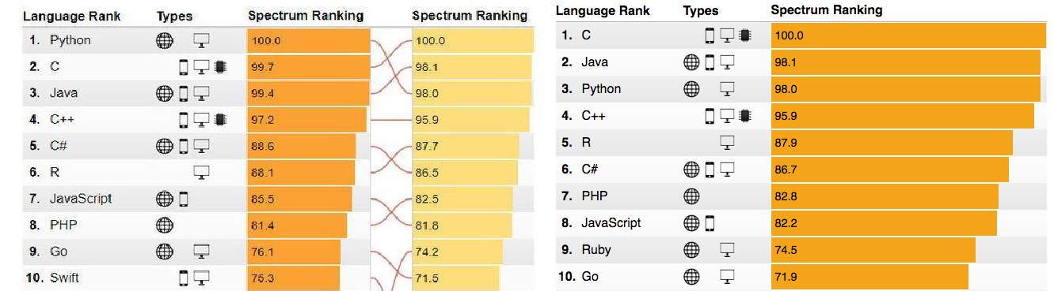
认识Python
根据IEEE Spectrum 2017最新的研究报告显示，在2016年排名第三的Python在今年已经成为世 界上最受欢迎的语言，C和Java分别位居第二和第三位。

Slide 3
认识Python
Python的历史
起源
1991年发行、C实现
设计哲学
优雅、明确、简单
宣言
人生苦短，我用Python！

Slide 4
认识Python
Python优点
Python待发展点
➢ 运行速度
➢ 框架选择太多
➢ 简单、易学
➢ 免费、开源
➢ 可扩展性
➢ 可嵌入性
➢ 跨平台性
➢ 丰富的第三方类库

Slide 5
认识Python
哪些人在用Python？
Web开发
➢ 数据分析师
➢ 数据挖掘工程师
➢ 自动化运维：批量处理大量的运维任务
➢ 游戏开发者
➢ 自动化测试
➢ 机器学习

Slide 6
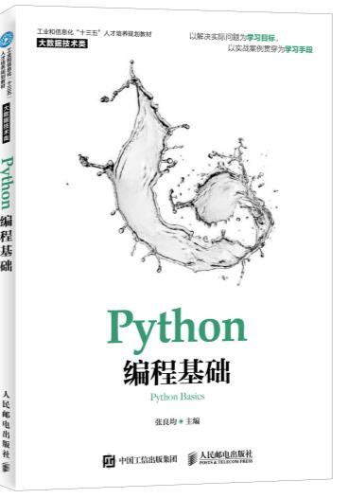
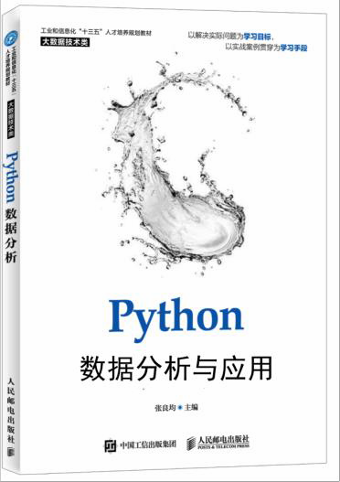
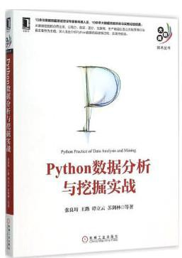
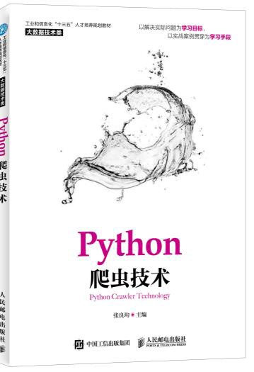
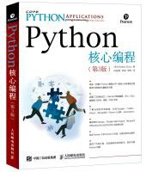
认识Python
推荐图书
Python官方文档：http://python.usyiyi.cn/translate/python_352/tutorial/index.html
Python3教程：http://www.runoob.com/python3/python3-tutorial.html
Python核心编程 [美] Wesley Chun 著

Slide 7
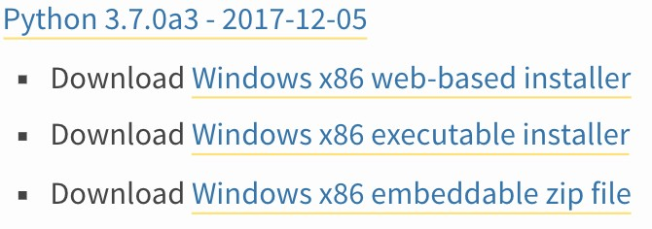

搭建Python环境
实际工作(开发)环境
Python
Python
程序运行基础(引擎)
开
第三方类库
功能拓展
发
环
境
编辑器
提高代码编辑效率
Numpy pandas scikit-learn
……
Pycharm Spyder
jupyter notebook
Anaconda

Slide 8

搭建Python环境
实际工作(开发)环境
Numpy pandas scikit-learn
……
Pycharm
jupyter notebook
环境方案一 ：
Python
Python
Anaconda
Numpy pandas scikit-learn
……
Spyder
jupyter notebook
环境方案二 ：

Slide 9
搭建Python环境
下载与安装
Windows：https://www.python.org/downloads/windows/
Mac：https://www.python.org/downloads/mac-osx/
➢ 安装说明：
https://www.liaoxuefeng.com/wiki/0014316089557264a6b348958f449949df42a6d3a2e542c000/001 4316090478912dab2a3a9e8f4ed49d28854b292f85bb000

Slide 10
搭建Python环境
使用IDE工具：jupyter notebook、PyCharm、Spyder
1、jupyter notebook：pip install jupyter notebook 2、PyCharm
下载链接：https://www.jetbrains.com/pycharm/
• 社区版免费，专业版付费
PyCharm学习手册：
http://pedrokroger.net/getting-started-pycharm-python-ide/
3、Anaconda：Python科学计算包合集
下载链接：https://store.continuum.io/cshop/anaconda/

Slide 11
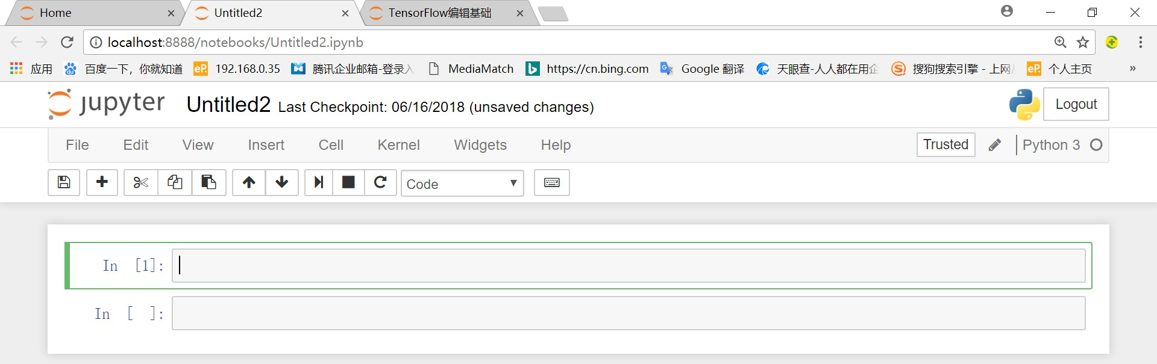
Python编译器
Jupyter Notebook
程序运行：Shift + Enter
注意不要关闭Jupyter NoteBook运行界面。

Slide 12
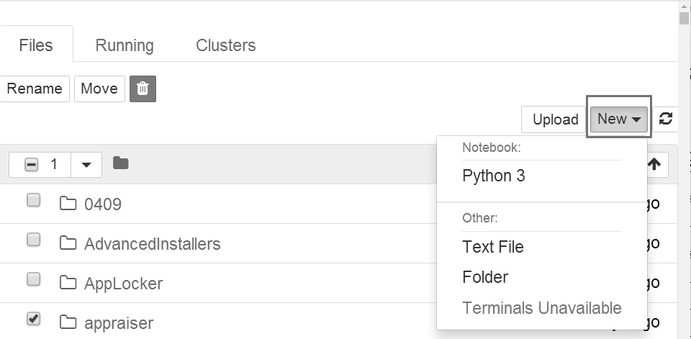
掌握 Jupyter Notebook 的基本功能
打开并新建一个Notebook
打开 Jupyter Notebook
“Text File”为纯文本型
“Folder” 为文件夹
“Python 3” 表示 Python 运行脚本

Slide 13
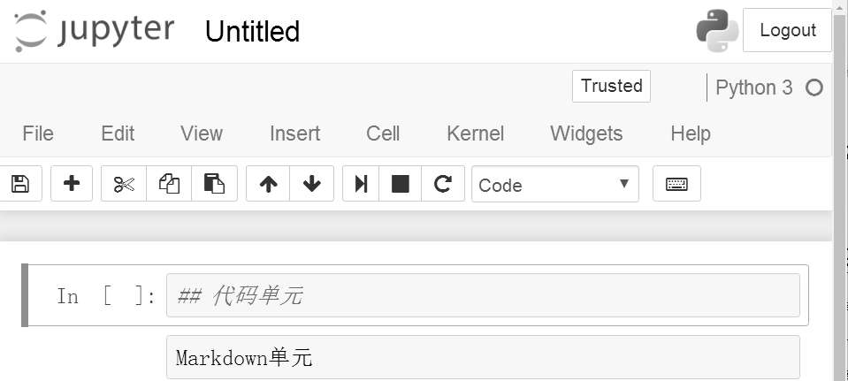
掌握 Jupyter Notebook 的基本功能
Jupyter Notebook 的界面及其构成
选择”Python 3”选项，进入 Python 脚本编辑界面，Notebook 文档由一系列单元（Cell）构成，主要有 两种形式的单元。
➢ 代码单元。这里是读者编写代
码的地方。
Markdown 单元。在这里对文
本进行编辑。

Slide 14
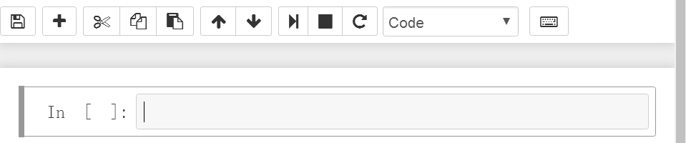
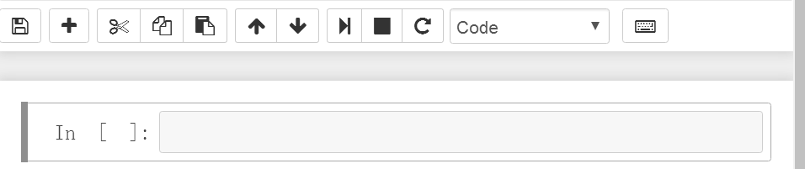
掌握 Jupyter Notebook 的基本功能
编辑界面
➢ 编辑模式：用于编辑文本和代码。
➢ 命令模式：用于执行键盘输入的快捷命令。

Slide 15
掌握 Jupyter Notebook 的基本功能
快捷键
➢ “Esc”键：进入命令模式
➢ “Y” 键：切换到代码单元
“M”键：切换到 Markdown 单元
➢ “B”键：在本单元的下方增加一单元
➢ “H”键：查看所有快捷命令
➢ “Shift＋Enter”组合键：运行代码

Slide 16
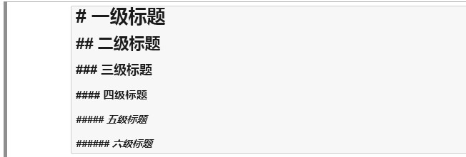
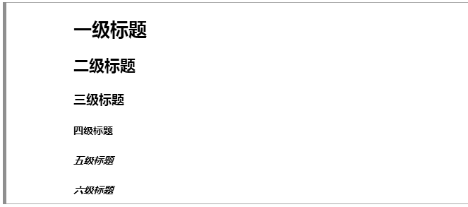
掌握 Jupyter Notebook 的高级功能
1．Markdown
Markdown 是一种可以使用普通文本编辑器编写的标记语言，通过简单的标记语法，它可以使普通文本内容 具有一定的格式。
➢ 标题：标题是标明文章和作品等内容的简短语句。一个“#”字符代表一级标题，以此类推。

Slide 17
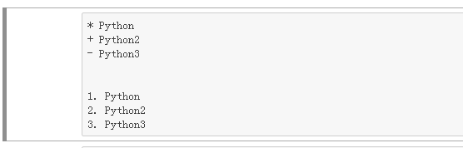
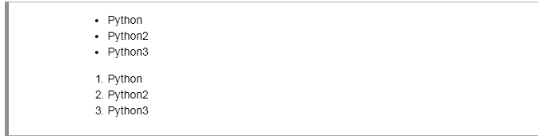
掌握 Jupyter Notebook 的高级功能
1．Markdown
➢ 列表：列表是一种由数据项构成的有限序列，即按照一定的线性顺序排列而成的数据项的集合。
➢ 对于无序列表，使用星号、加号或者减号作为列表标记
➢ 对于有序列表，则是使用数字“，”“（一个空格）”。

Slide 18
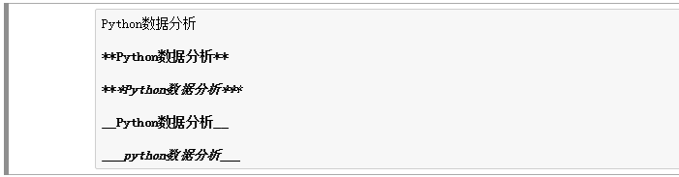
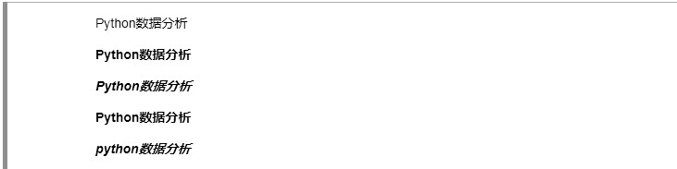
掌握 Jupyter Notebook 的高级功能
1．Markdown
➢ 加粗／斜体：前后有两个星号或下划线表示加粗，前后有 3 个星号或下划线表示斜体。

Slide 19
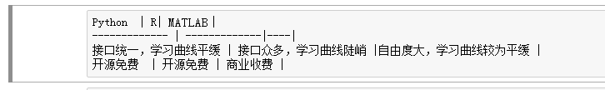
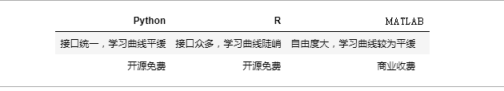
掌握 Jupyter Notebook 的高级功能
1．Markdown
➢ 表格：代码的第一行表示表头，第二行分隔表头和主体部分，从第三行开始，每一行代表一个表格行；列 与列之间用符号“｜”隔开，表格每一行的两边也要有符号“｜”。

Slide 20
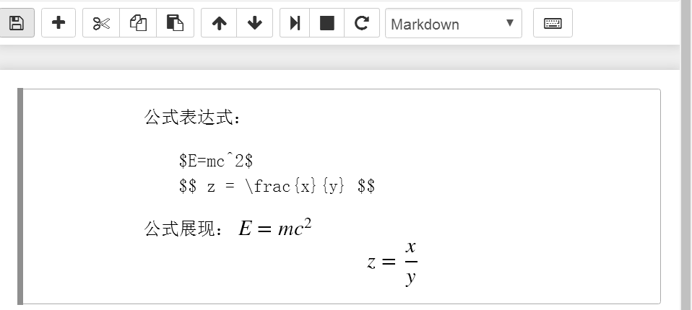
掌握 Jupyter Notebook 的高级功能
1．Markdown
➢ 数学公式编辑：LaTeX 是写科研论文的必备工具， Markdown 单元中也可以使用 LaTeX 来插入数学公式
。
➢ 在文本行中插入数学公式，应在公式前后分别加上一个“$” 符号
➢ 如果要插入一个数
学区块，则在公式前后分别加上两个“$$”符号。

Slide 21
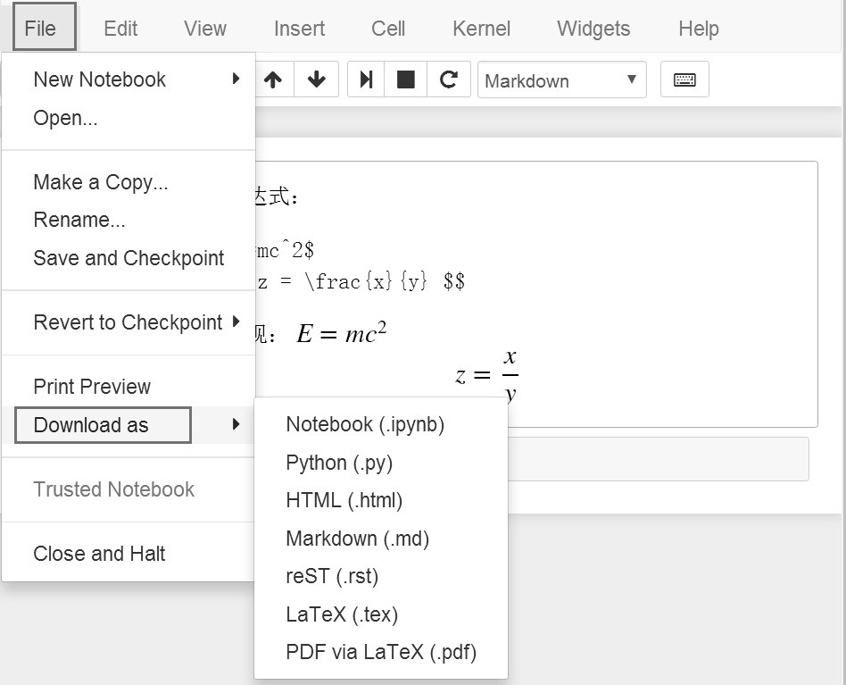
掌握 Jupyter Notebook 的高级功能
2．导出功能
➢ Notebook 还有一个强大的特性，就是导出功 能。可以将 Notebook 导出为多种格式，如 HTML、Markdown、reST、PDF（通过 LaTeX）等格式。
➢ 导出功能可通过选择“File”→“Download
as”级联菜单中的命令实现。

Slide 22










认识Python
目录
1
2
Python基础知识
3
Python数据结构
4
程序流程控制语句
5
函数

Slide 23
Python固定语法
编写第一个Python程序
str = 'hello world'
file = open('/Users/zhangmin/Desktop/helloworld.txt','w')
file.write(str)
file.close()
• Python 中的变量不需要声明。每个变量在使用前都必须赋值，变量赋值以后该变量才会被创建。
• 变量一般由字母、数字和下划线组成；通常第一个字符是字母或下划线‘_’；区分大小写。

Slide 24
Python固定语法
编写第一个Python程序
• 机器学习 = ['决策树','神经网络','聚类分析'] for 算法 in 机器学习:
print(算法)
• Python 3 源码文件以 UTF-8 编码，所有字符串都是 unicode 字符串。
• 或在脚本首行指定编码方式：
• # -*- coding: GB18030 -*-
• 语法格式：代码块以Tab或空格缩进限制，而不以花括号”{}”等分割代码

